Slide 1

Nära vård
Tillsammans utvecklar vi hälsa,
vård och omsorg

Slide 2
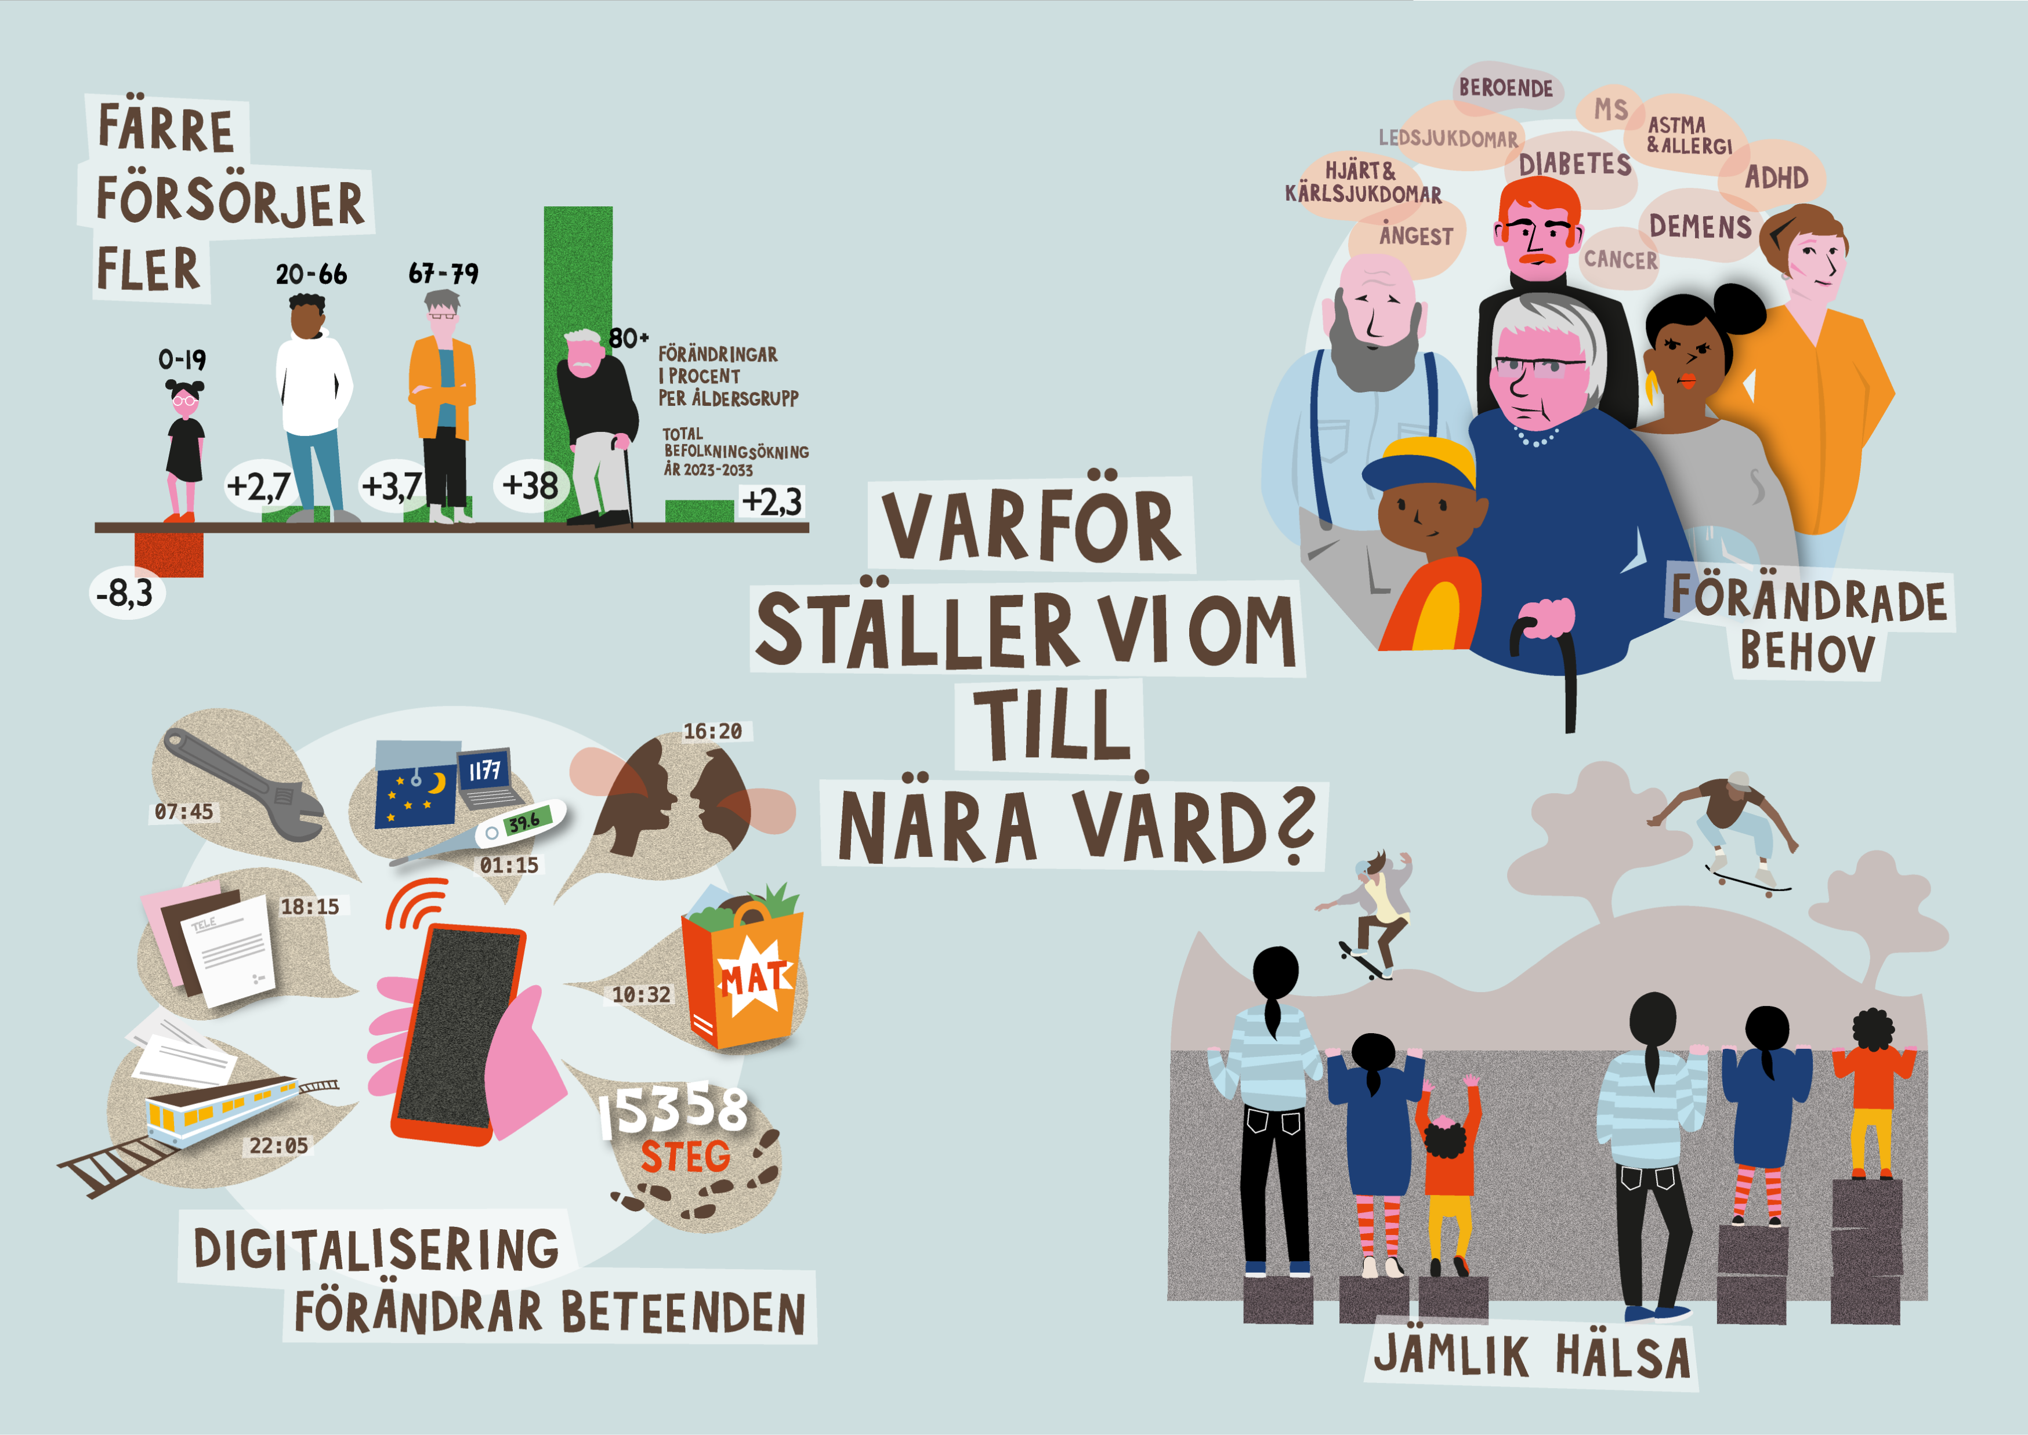
Varför ställer vi om till Nära vård?
Notes:
En av de stora riktningarna i utvecklingen av välfärden är omställningen till Nära vård. Den är nödvändig för att klara att leverera hälso- och sjukvård och omsorg i framtiden, och utmanar också våra nuvarande sätt att styra och leda.
Vår omvärld ändras i en rasande takt. Flera faktorer påverkar vårt sätt att leda och styra utvecklingen av välfärden. Befolkningens behov, beteenden och förväntningar förändras. Allt fler personer lever med en eller flera kroniska sjukdomar, samtidigt som den demografiska utvecklingen innebär att vi blir allt färre i arbetsför ålder i relation till den åldrande befolkningen med stora vård och omsorgsbehov.
Digitaliseringen och utvecklingen mot ett samhälle där jämlikhet och valfrihet är centrala värderingar driver också förändrade beteenden och förväntningar. Som invånare utgår vi ifrån att få träffsäkra välfärdstjänster utformade efter våra behov, levererade på sätt och tider som passar oss.
Mot denna bakgrund behöver vi utveckla nya tjänster och arbetssätt samt leda tillsammans i system, snarare än enbart i våra enskilda organisationer, samt samskapa med invånare, patienter och närstående.

Slide 3
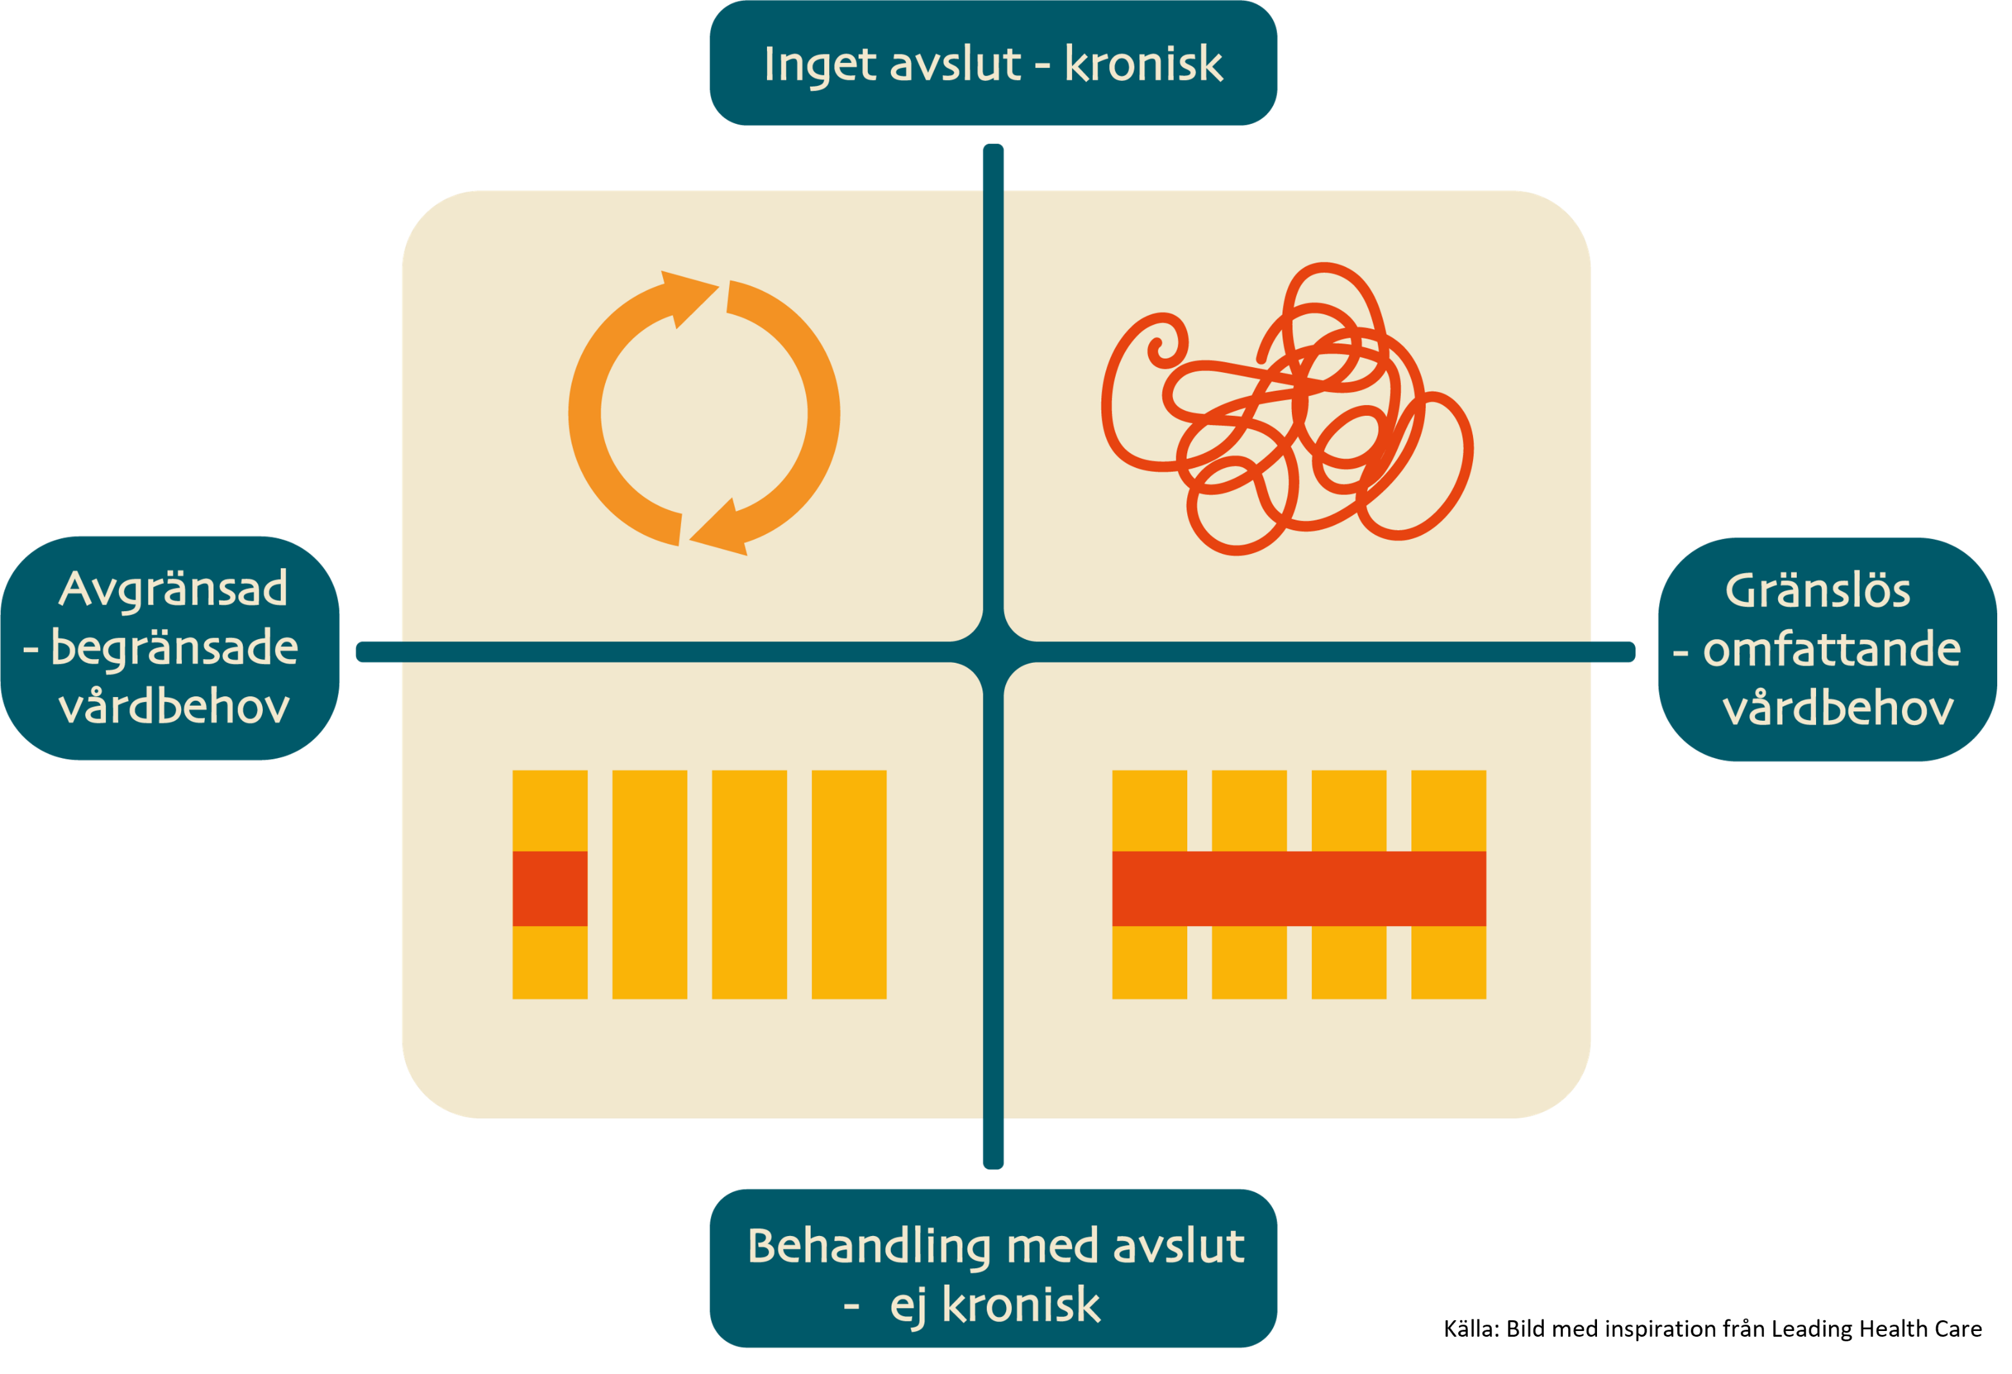
Notes:
Beskrivning av modellen:
Nedre delen av fyrfältaren är vi duktiga på, det är det vi har riggat vårt hälso- och sjukvårdssystem för.
Behoven har en början och ett slut.
Nedre rutan till vänster: Avgränsade vårdbehov – Patientens behov är väl identifierat och avgränsat och det är få behandlande instanser.
Nedre rutan till höger: Behandling med avslut – Patientens behov kräver insats från flera behandlande instanser men har ett avslut.
Övre del av fyrfältaren har vi inte riggat systemet för att hantera. I takt med att vi kan behandla flera sjukdomar och tillstånd blir våra vårdbehov mera kroniska och komplexa. Därför behöver vi ställa om vårt system för att hantera behoven och också minska dem genom hälsofrämjande arbete. Genom att arbeta mera sammanhållet och personcentrerat har vi vinster att göra både i kvalitet och värde för invånaren och att använda hälso- och sjukvårdens och omsorgens resurser på ett effektivt sätt.
Övre rutan till vänster: kroniska vårdbehov. Spänner över tid. Livslångt.
Övre rutan till höger: kroniska och komplexa behov. Personer med många olika sjukdomar/tillstånd samtidigt. Behov av att många aktörer i systemet samverkar.

Slide 4
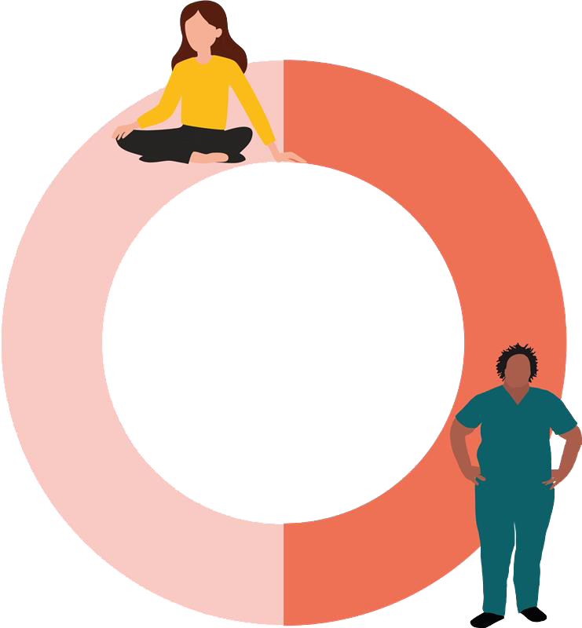
Arbetskraften räcker inte till
Behov till äldreomsorgen
65 600
Prognos 2023-2033
Ökning sysselsatta
131 000
Kvar till övriga välfärdsyrken och andra branscher på arbetsmarknaden
65 400
Notes:
Bristen på arbetskraft är tydlig i praktiskt taget varje sektor och bransch i Sverige.
Antalet sysselsatta beräknas öka med 131 000 personer fram till 2033. Av dessa skulle bara äldreomsorgen behöva omkring 65 600. Dessutom vill försvaret växa med 27 000 medarbetare fram till 2030, medan Industrirådet beräknar att industrin behöver 300 000 nya medarbetare bara under de kommande tre åren. Sverige behöver dessutom fler poliser, målare, elektriker och bussförare för att nämna några av alla bristyrken.

Slide 5
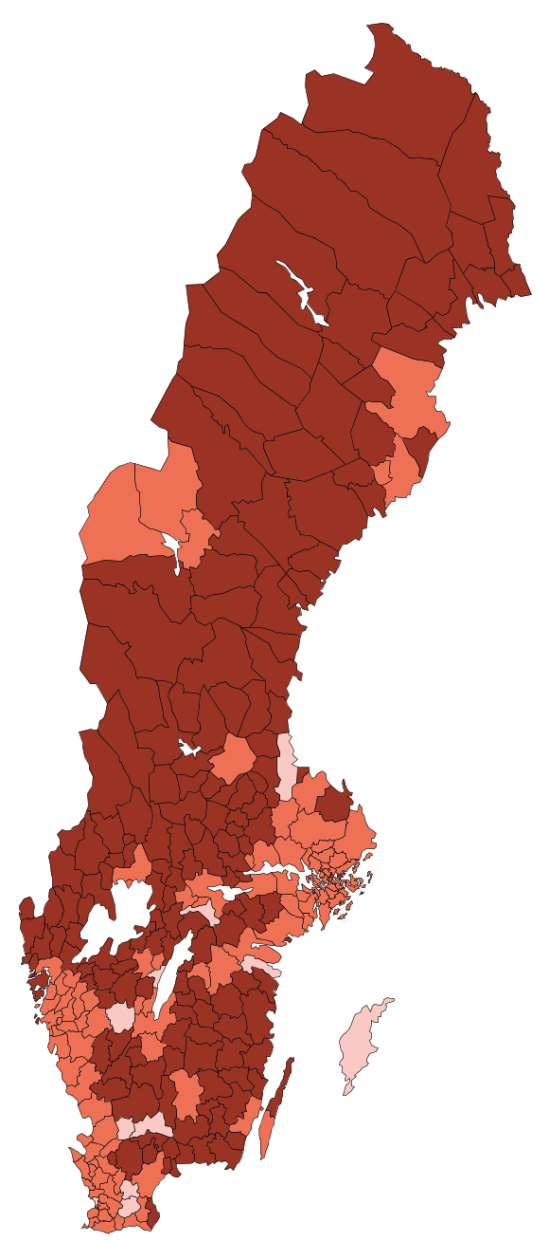
I 6 av 10 kommuner minskar personer i arbetsför ålder
Förändring personer 20-66 år 2023-2033
Ökar
Minskar
Oförändrat
Källa: Statistiska centralbyrån
Notes:
Förutsättningarna att kompetensförsörja och få tag på arbetskraft skiljer sig dessutom åt över Sverige – både idag och under kommande tioårsperiod.
Trenden med en åldrande befolkning syns i hela landet. Det gäller däremot inte utvecklingen av personer i arbetsför ålder.
Medan vi på nationell nivå ser vi en marginell ökning av personer i arbetsför ålder, så har 6 av 10 kommuner en minskande andel i arbetsför ålder under perioden 2023-2033 – trots att behoven av arbetskraft ökar snabbt.
Endast 4 av 21 län har en ökning av personer i arbetsför ålder med mer än 4 %.
I övriga 8 län är utvecklingen av den arbetsföra befolkningen nära noll eller så är ökningen väldigt svag.

Slide 6
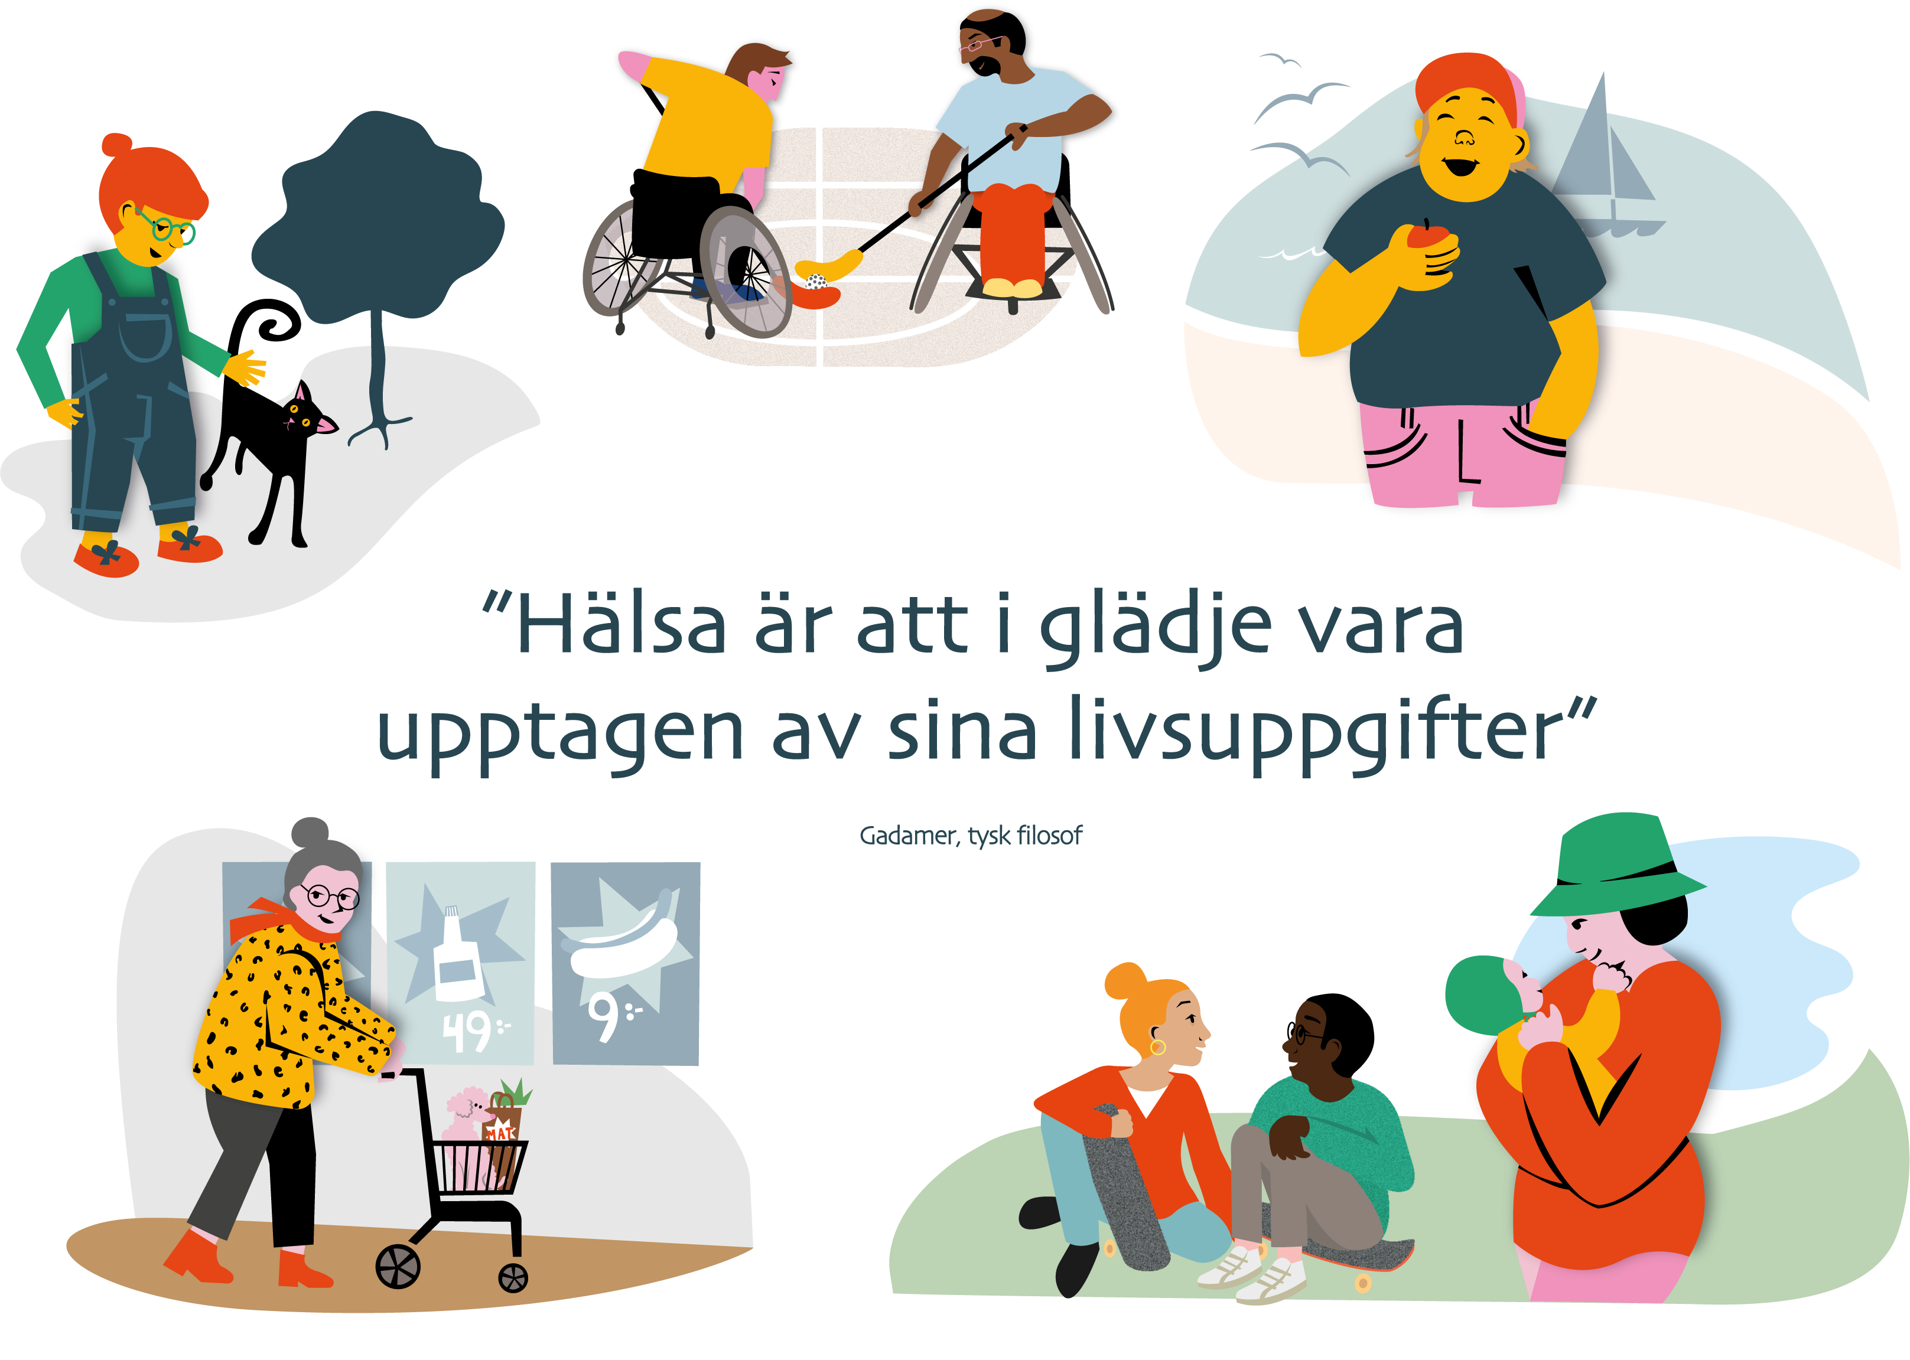
Notes:
Omställningen till nära vård är inte en traditionell organisationsförändring beslutad uppifrån. Nära vård börjar hos Märta, Kalle och Leila; hur vi utifrån enskilda människors situation och behov kan bidra till en så god hälsa som möjligt. Hur vi skiftar förhållningssätt och hittar lösningar i vardagen för att leva i livet, inte i vården

Slide 7

Person-centered and integrated care – en internationell rörelse
Nära vård är i linje med WHO:s mål att åstadkomma allmän hälso- och sjukvård (Universal Health Coverage, UHC) runtom i världen
Skifte från dagens hälsosystem, som i hög grad är uppbyggda kring sjukdomar och institutioner, till ett system som är designat för människor
Notes:
Det nationella arbetet med omställningen till en god och nära vård går i linje med WHO:s mål om att åstadkomma allmän hälso- och sjukvård (Universal Health Coverage, UHC) runtom i världen. WHO fastslår att om detta mål ska kunna uppnås så krävs också ett skifte från dagens hälsosystem, som i hög grad är uppbyggda kring sjukdomar och institutioner. WHO förespråkar en integrerad och personcentrerad ansats när hälsotjänster och system utvecklas.

Slide 8

Målbild riksdagen
Hälso- och sjukvården bör ställa om så att primärvården är navet i vården och samspelar med annan hälso- och sjukvård och med socialtjänsten.
Målet med omställningen av hälso- och sjukvården bör vara att patienten får en god, nära och samordnad vård som stärker hälsan.
Målet bör också vara att patienten är delaktig utifrån sina förutsättningar och preferenser och att en effektivare användning av hälso- och sjukvårdens resurser ska kunna uppnås.
I november 2020 tog riksdagen beslut om propositionen ”Inriktningen för en nära och tillgänglig vård – en primärvårdsreform”.

Slide 9
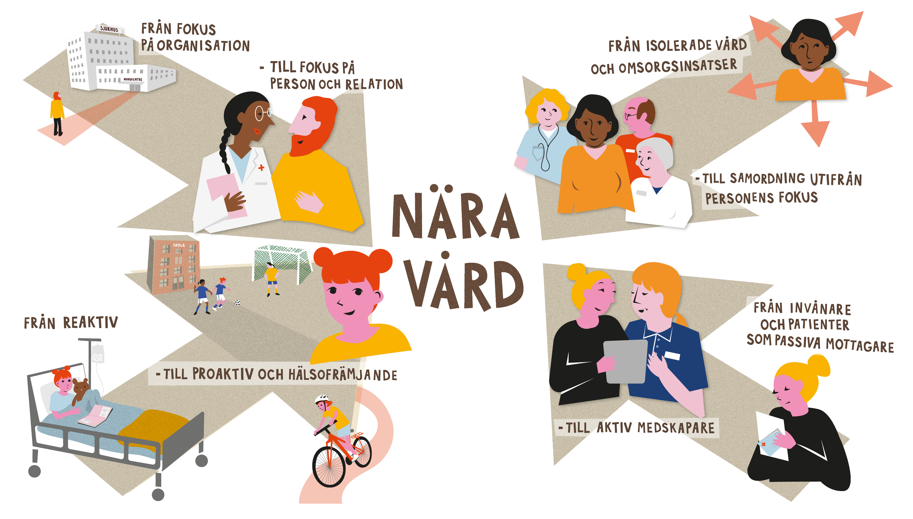
Notes:
Omställningen till nära vård ändrar fokus för hälso-, sjukvård och omsorg. Man kan likna den vid en rörelse som går från att fokusera på organisation till relation, från att vara reaktiv till att bli förebyggande, och från en fragmentiserad till en sammanhängande vård och omsorg. För patienten innebär rörelsen att man blir en aktiv medskapare till istället för en passiv mottagare av vårdens tjänster.

Slide 10
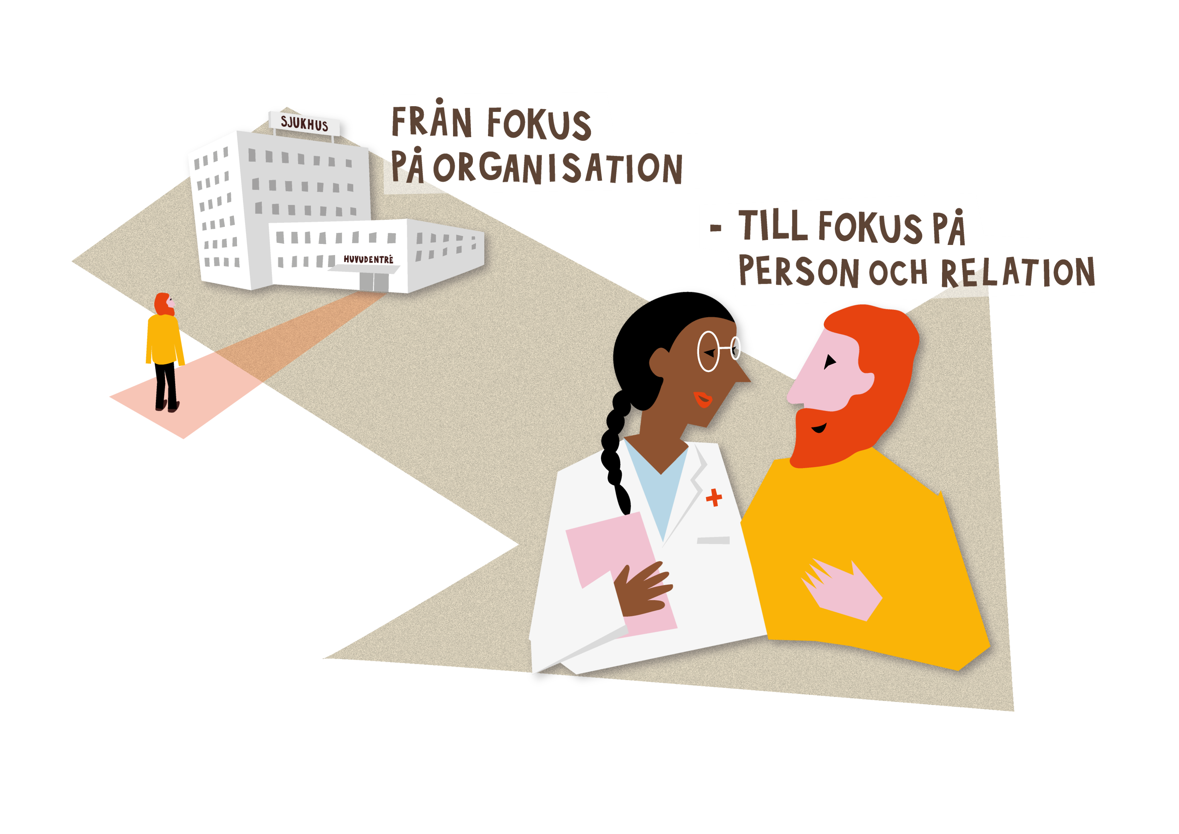
Person och relation
Utgå från patientens/brukarens förutsättningar, förmågor och behov och bidra till trygghet
Utgå från att relationer är centrala för kvalitet och effektivitet
Personcentrering som utgångspunkt
  Berättelsen
  Partnerskap
  Dokumenterad överenskommelse

Slide 11
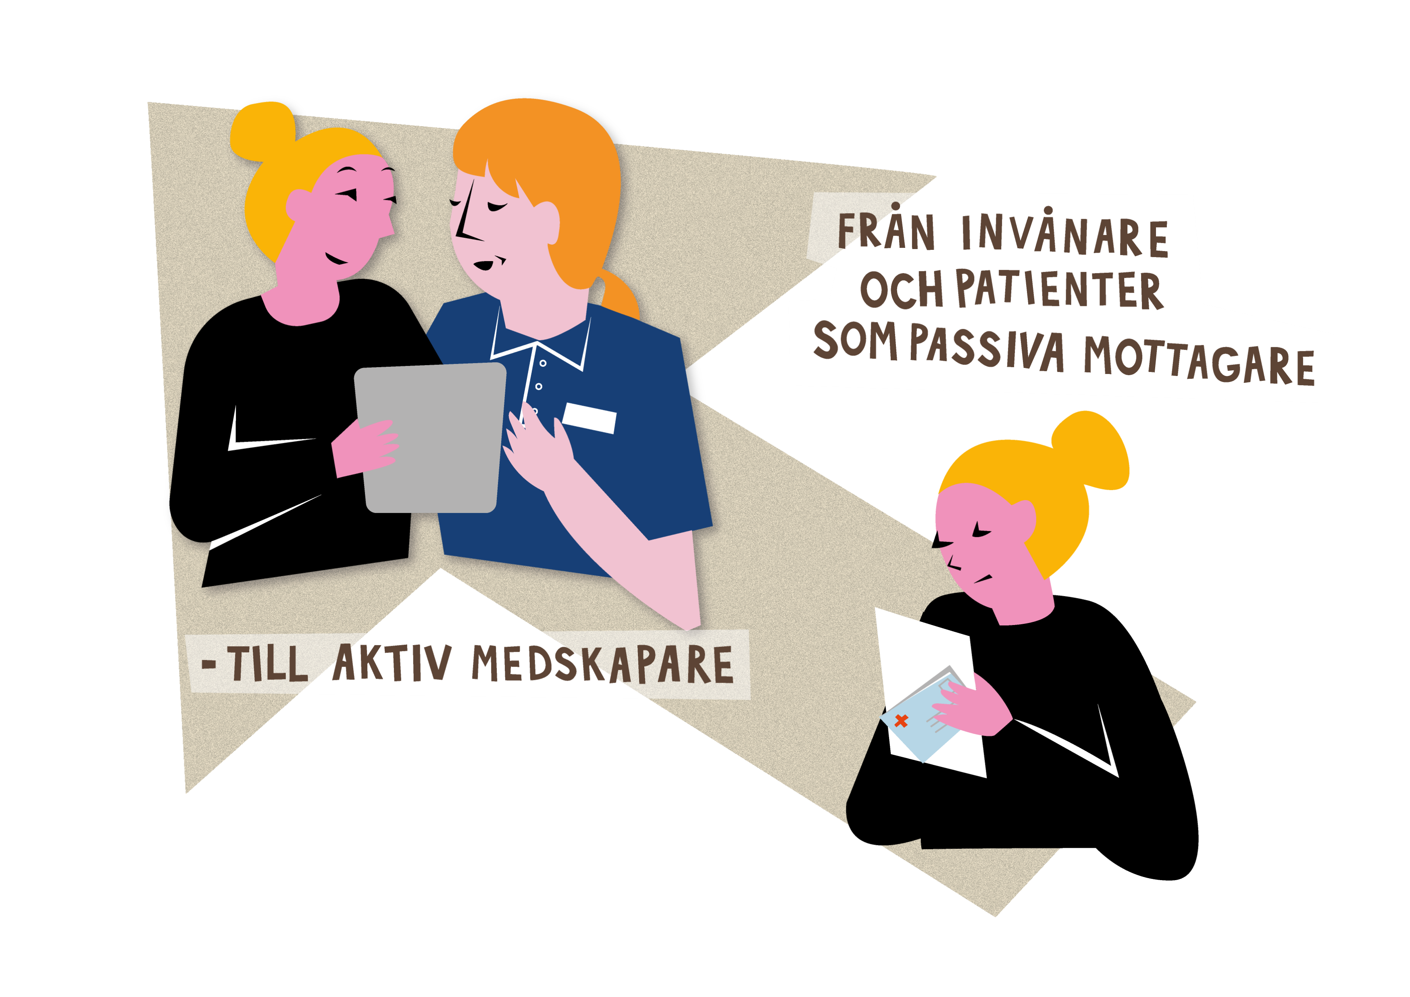
Aktiva medskapare
Skapa tillsammans med invånare, patienter och brukare

Slide 12
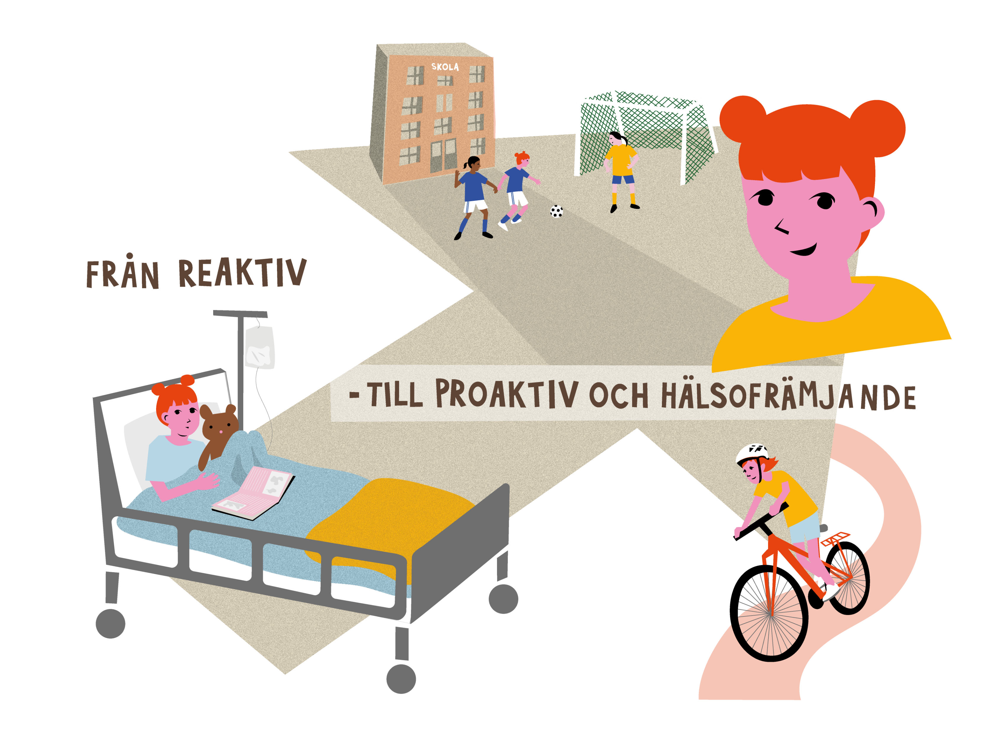
Proaktiv och hälsofrämjande
Hälsofrämjande, förebyggande och proaktiva insatser är det mest hållbara arbetssättet
Skapa förutsättningar för självständighet och livskvalitet
Skapa förutsättningar för jämlik hälsa

Slide 13
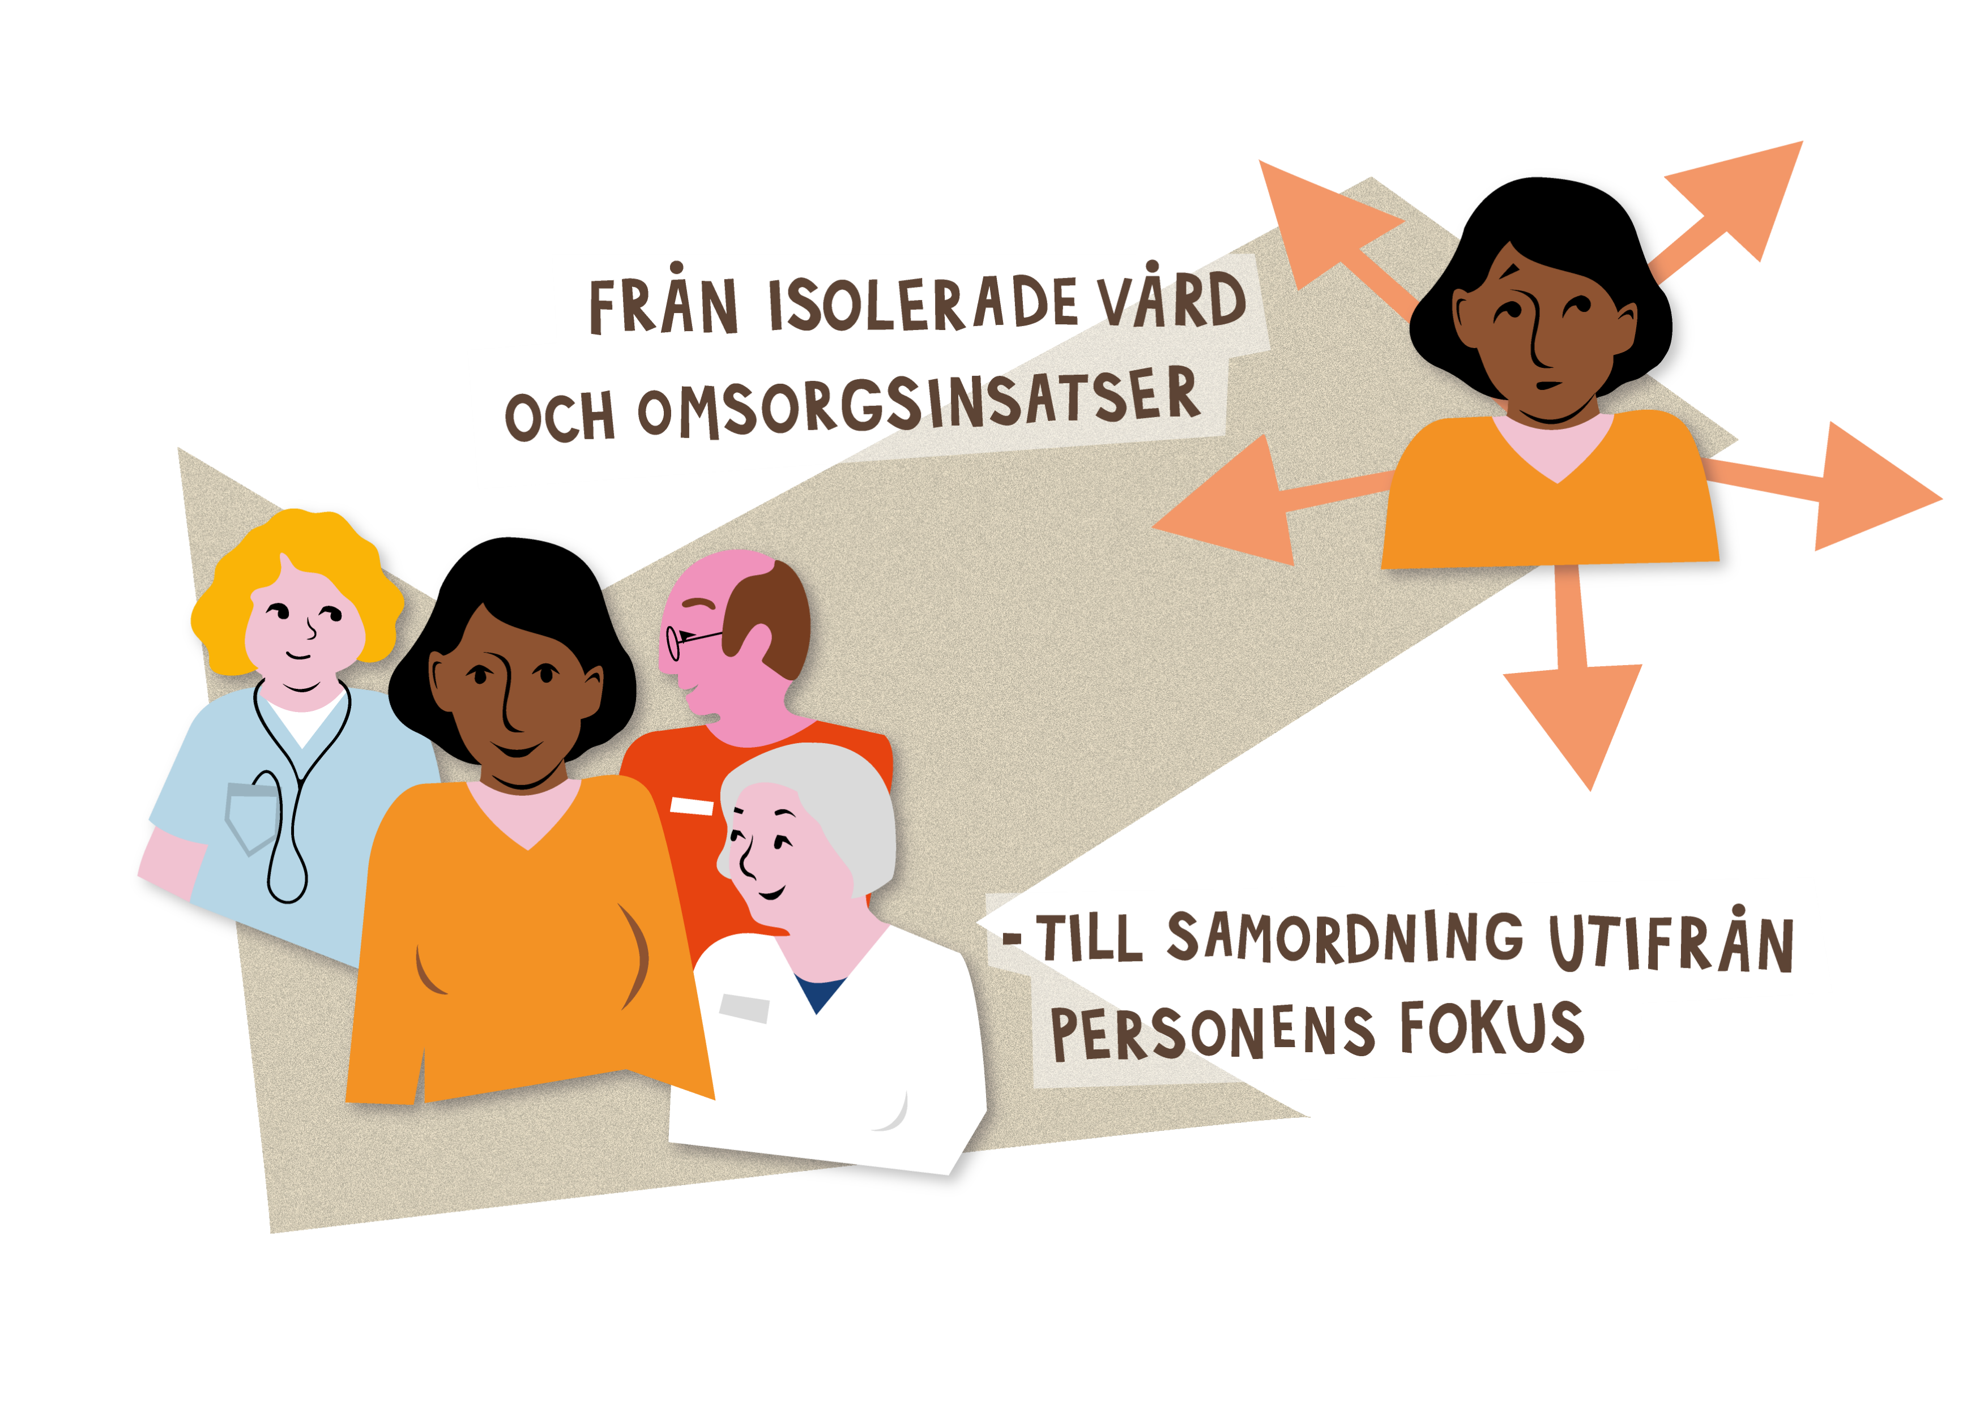
Samordning utifrån personens fokus
Utgå från det bästa för patienten/brukaren i hela vård- och omsorgsprocessen.
Främja gemensamt ansvarstagande och tillit.
Skapa förutsättningar för jämlik vård och omsorg.

Slide 14
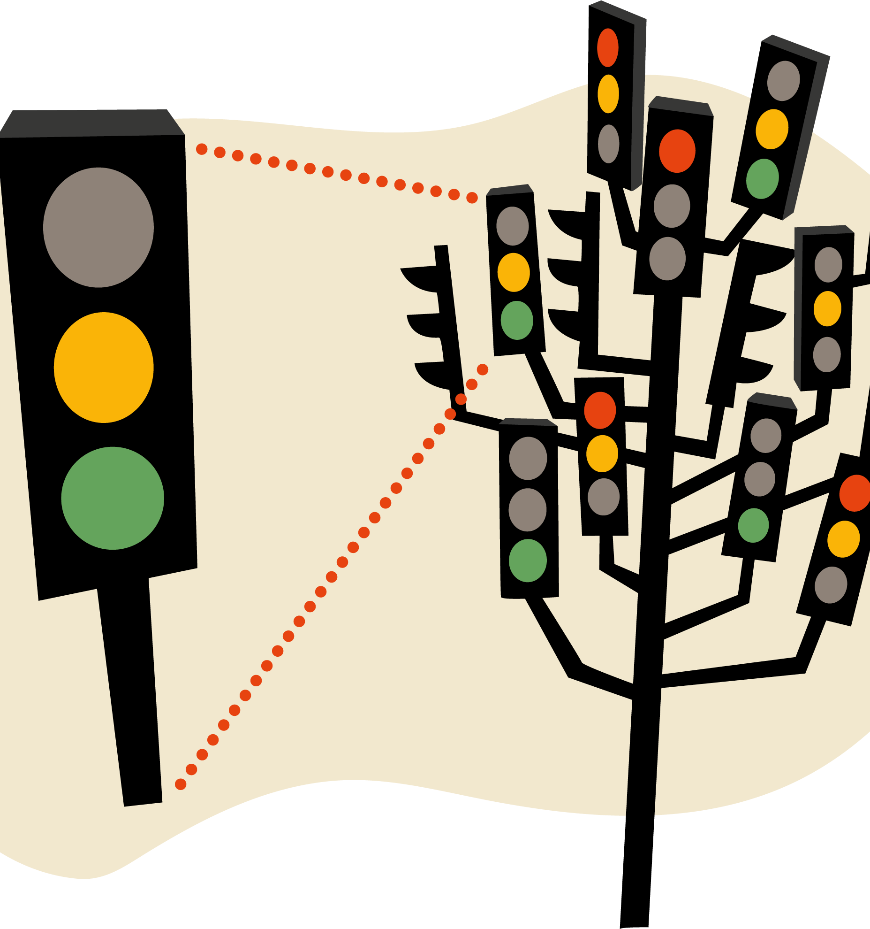
Personens helhet innehåller många delar
Notes:
När vi har organisationens perspektiv då finns kanske en verksamhet i fokus men när vi tar personens/patientens/den närståendes perspektiv då ser vi helheten. Det handlar om att ta ett utifrån- och in perspektiv och behovet av mellanrumsarbete.

Slide 15
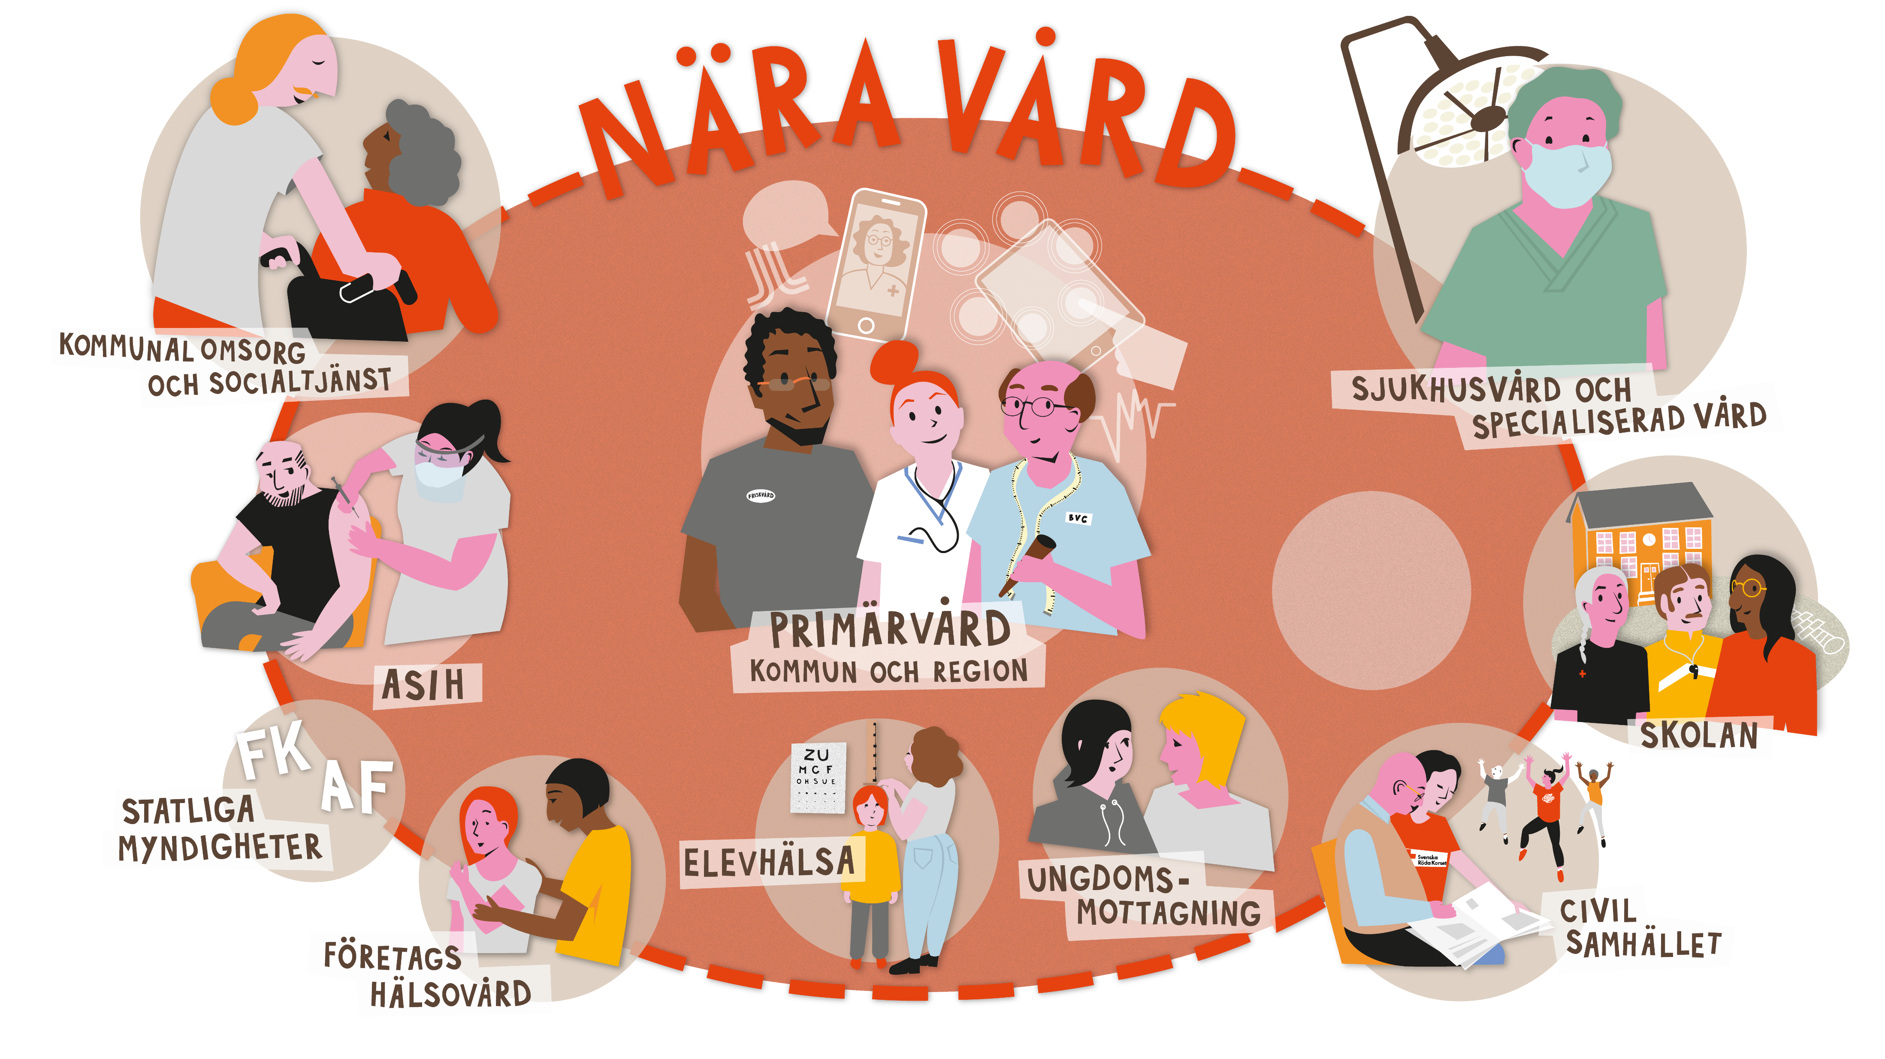
Notes:
I den nära vården är primärvården, som utförs av såväl kommuner som regioner, basen och har ett viktigt uppdrag att samverka med andra delar av hälso- och sjukvården. Den ska också samverka med till exempel socialtjänst och civilsamhället. Det rosa mellanrummet i bilden beskriver den nära vården, en form av samverkanssystem som bildar ett kitt mellan olika verksamheter.
En viktig drivkraft när vi utvecklar nära vård är att fördjupa kunskapen om helheten och om vilka värden som skapas. Man skulle kunna tala om ett skifte från en produktionslogik till en tjänstelogik, där vi fokuserar på det värde patienten får ut av tjänsten som helhet. Med ett sådant synsätt blir det viktigt att se till patientens hela hälso- och vårdprocess, oavsett i vilken del av kedjan man själv är verksam.

Slide 16
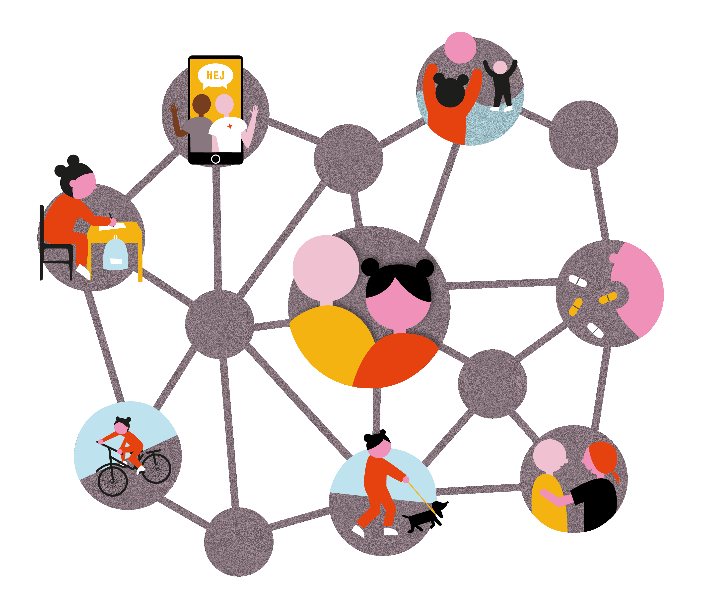

Ett skifte till mera tjänstelogik
Fabrikslogik
Tjänstelogik

Slide 17
Fabrikslogik
Värde = producerad vara/tjänst
Fokus på intern effektivitet, standarder för produktionsmoment, förutbestämt flöde
Regelstyrning: policys, manualer, processkartor och andra skriftliga instruktioner förväntas styra människor
Notes:
Värdet uppstår när varan/tjänsten produceras och där värdet övergår till kund, eller annan aktör, när den används eller byter ägare.
Fokus på intern effektivitet genom standardiserade produktionsmoment i ett förutbestämt flöde.
Styrning sker genom regelstyrning där policys, manualer, processkartor och andra skriftliga instruktioner förväntar styra människor.

Slide 18
Tjänstelogik
Värdet = använd vara eller tjänst
Användare och den producerande organisationen skapar värdet tillsammans
Erbjud så bra möjligheter som möjligt för kunden att själv skapa värde
Integrera organisationens resurser med andra organisationer som kan stödja personen
Notes:
Värdet på en vara eller tjänst uppstår först när den används av en kund eller annan aktör, och där värdet för kunden skapas tillsammans med den producerande organisationen.
Fokus på att erbjuda så bra möjligheter som möjligt för kunden att själv skapa värde, och att integrera organisationens resurser med andra organisationer som kan stödja individen.

Slide 19
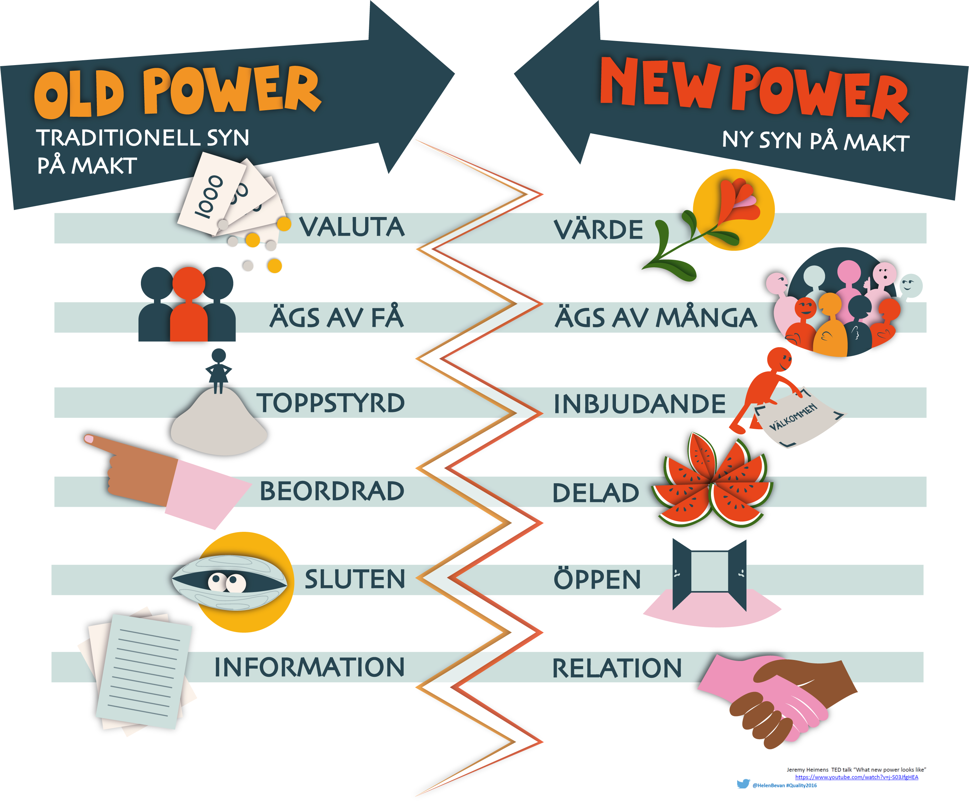
Old power och new power

Slide 20
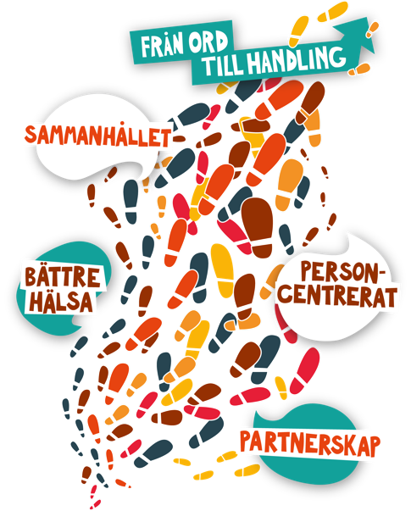
Framgångsfaktorer
Utgå från invånarens perspektiv och befolkningens behov
Samskapa tillsammans med invånare/patienter/brukare och närstående
Led och följ upp tillsammans kommuner och region i länet
Integrera Nära vårds fokusförflyttningar i ledningssystemet
Nära vård säkra alla beslut – arbeta långsiktigt
Utbilda i personcentrering och utvärdera löpande hur ni arbetar personcentrerat
Prioritera arbetet med sammanhållen planering på 1177 - dokumenterad överenskommelse
Skapa stödjande strukturer för nya arbetssätt
Notes:
Utgå från invånarens perspektiv och befolkningens behov.
Samskapa tillsammans med invånare/patienter/brukare och närstående.
Led och följ upp tillsammans kommuner och region i länet. (Utveckla en lärande uppföljningen som skapar förståelse för det gemensamma värdet som skapas när kommuner och regioner samverkar)
Integrera Nära vårds fokusförflyttningar i ledningssystemet – politiska planer, mål och uppföljning - Välfärd en del av regional utveckling
Nära vård säkra alla beslut – arbeta långsiktigt
Utbilda i personcentrering och utvärdera löpande hur ni arbetar personcentrerat.
Prioritera arbetet med sammanhållen planering på 1177 - dokumenterad överenskommelse
Skapa stödjande strukturer för nya arbetssätt (brodera utifrån fokusförflyttningarna)

Slide 21

Att driva utveckling i komplexa system
”Komplexa system kan inte installeras eller planeras fram, utan de uppstår, bit för bit av delar som fungerar”
Klara Palmberg-Broryd, ur handboken ”Att driva omställningen till Nära vård” 2020.
Bitarna som fungerar kan liknas vid
chokladbitarna i en kaka.
Notes:
”Bitarna som fungerar kan liknas vid chokladbitarna i en kaka. Som ledare skapar du forum för att koppla ihop bitarna så att olika personer, verksamheter och organisationer kan lära med varandra”

Slide 22



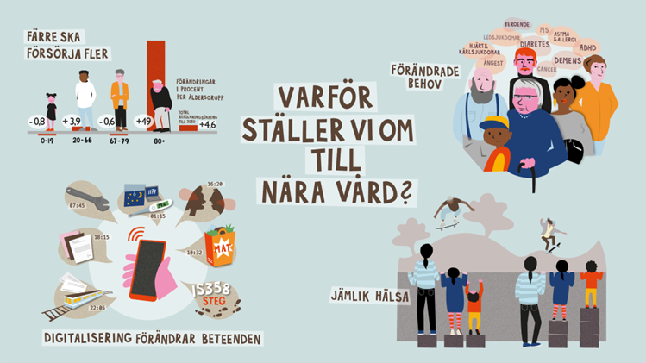
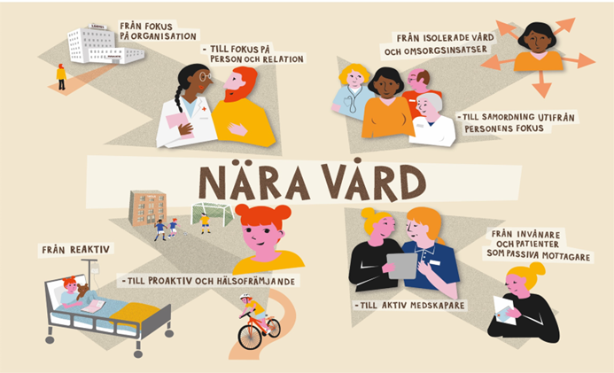
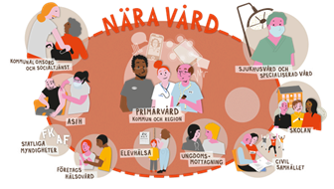
Fas 2: Göra, lära
och bredda
Fas 4: Ständigt
förbättra
Fas 3:
Befästa det nya
Fas 1:
Varför och riktning
Ref: Alexius, Batalden, Noren, Palmberg-Broryd, Quist, Senge, Wittberg,
Notes:
Vägen ska symbolisera att omställningen till Nära vård är en resa och att den resan görs i olika faser.
Fas 1 handlar om att sätta en gemensam riktning och ett gemensamt varför som inkluderar alla som behövs för att göra Nära vård till verklighet. Fas 2 handlar om att våga börja göra och lära av det en gör för att kunna bredda och skala upp det som fungerar bra. Fas 3 handlar om att befästa det nya sättet att vara och agera på och det nya systemet, det inkluderar allt från kultur till arbetssätt i verksamheter till hur hälso- och sjukvården och omsorgen styrs och leds. När vi väl är inne i fas 4 så kommer Nära vård vara det nya normala, det som ses som självklara sätt att arbeta på. Därför handlar fas fyra om att ständigt förbättra och finslipa på de lösningar, tjänster och arbetssätt som har tagits fram i tidigare faser.
Idag befinner vi oss någonstans mellan fas 2 och 3, det ser lite olika ut runtom i landet.

Slide 23
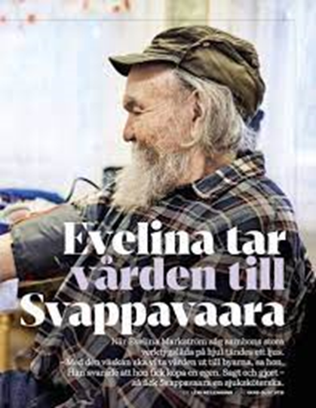

Nära vård tar form
Nytt sätt att leda och styra
Länsgemensamma målbilder och färdplaner
Systemledningar kommun-region
Nya styrsystem och ersättningsmodeller
Nya arbetssätt, till exempel:
Mobila team/arbetssätt
Digital ingång till regionernas primärvård
Egenmonitorering vid kronisk sjukdom
Hälsosamtal regionernas primärvård
Hemrehabilitering
Service punkter i glesbygd
Vårdfokus 27 okt-22
Notes:
Här kan du med fördel lägga in en bild på ett lokalt exempel på arbetssätt som ni har utvecklat i arbetet med Nära vård för att göra det konkret vad som sker hos er och för era invånare. Det går även bra att använda exemplet med Evelina.
”Evelina jobbar som sjuksköterska vid Norrskenets hälsocentral i Vittangi. En dag varannan vecka kommer hon till byn Svappavaara och har mottagning. Istället för att invånarna i byn, som många är till åren komna och dessutom sjuka ,ska behöva resa många mil ofta på snöiga vintervägar kommer vården till dem. Idag finns över 30 såkallade servicepunkter i glesbygdsbyar i Norrbotten som en del i utvecklingen av den nära vården. En som är tacksam är Sven-Erik Stålnacke, 77 år, som alltid bott i Svappavaara. Tidigare brukade han sitta kvar hela dagen på hälsocentralen i Vittangi efter ett besök. För att orka tog han med sig termos med te, fil och läsk. Han kom med morgonbussen klockan åtta, och fick vänta till den enda eftermiddagsbussen kom klockan fyra för att åka hem.”

Slide 24


Nära vård, 2023
Fokus på person och relation
Ökad trygghet
äldreomsorg
85%
2018: 85%
Ökad kontinuitet läkare vårdcentral
0,31 index 0-1
2019: 0,33
Ökad tillgänglighet till vårdcentral
80,1%
2019: 79,8%
Ökad tillgänglighet läkare SÄBO
49%
2020: 53%
Invånare och patienter aktiva medskapare
Ökat förtroende för
hälso- och sjukvård
60,9%
2018: 60,7%
Minskad påverkbar slutenvård
585 vårdtillfällen
per 100 000 inv.
2018: 731
Ökad delaktighet och involvering
80,6 poäng 0-100
2019: 79.7
Ökad andel kroniskt sjuka med behandlingsplan
69%
2017: 40%
Proaktiv och hälsofrämjande
Ökad självskattad hälsa
73,4%
2018: 72,7%
Färre fallskador hos äldre
3 369 per
100 000 inv.
2018: 3 283
Minskad övervikt hos barn
13,3%
2021: 17%
Minskad vårdtid på sjukhus
65 453 dagar
per 100 000 inv.
2018: 73 792
Utvecklas positivt
Oförändrad
Samordning utifrån personens fokus
Ökad andel med fast vårdkontakt
69%
2017: 61%
Minskad vårdtid för utskrivningsklara
99 dagar per
1 000 inv 65+
2017: 210
Ökat andel med SIP
0,16%
2019: 0,13%
Flera får brytpunktssamtal
81,9%
2018: 75,0%
Utvecklas negativt
Rapport på
vardenisiffror.se
Medarbetare
Ökat engagemang hos medarbetare
76 index 0-100
2018: 76
Ökat antal ST-läkare allmänmedicin
31,5
per 1 000 inv.
2019: 28,7
Notes:
Om indikatorerna; kort beskrivning av varje indikator samt källa:
Fokus på person och relation
- Ökad trygghet äldreomsorg: Upplevelse av trygghet i hemtjänsten. Källa: Socialstyrelsens årliga enkätundersökning ”Vad tycker de äldre om äldreomsorgen”. Andel svar mycket eller ganska tryggt.
- Ökad kontinuitet läkare vårdcentral: Kontinuitetsindex för patienter med kronisk sjukdom i primärvård. Källa: SKR Primärvårdskvalitet, hämtas från Vården i siffror. Index 0-1, där 1 är högsta kontinuitet.
- Ökad tillgänglighet till vårdcentral: Upplevelse av att ha fått besöka läkare på hälso-/vårdcentralen i rimlig tid. Källa: SKR Nationell patientenkät. Andel svar 4 eller 5 på en femgradig skala.
- Ökad tillgänglighet läkare SÄBO: Upplevelse av möjligheten att träffa läkare i särskilt boende. Källa: Socialstyrelsens årliga enkätundersökning ”Vad tycker de äldre om äldreomsorgen”. Andel svar mycket eller ganska lätt.
Invånare och patienter aktiva medskapare
- Ökat förtroende för hälso- och sjukvård: Stort eller ganska stort förtroende för hälso- och sjukvården i sin helhet. Källa: SKR Hälso- och sjukvårdsbarometern, hämtas från Vården i siffror.
- Minskad påverkbar slutenvård: Vårdtillfällen med diagnoserna hjärtsvikt, astma, KOL eller diabetes. Källa: Socialstyrelsens Patientregister hämtas från Vården i siffror. Antal 20 år och äldre per 100 000 inv.
- Ökad delaktighet och involvering: Patientens upplevelse av delaktighet och involvering vid läkarbesök på hälso-/vårdcentral. Källa: SKR Nationell patientenkät. Medeltal för frågorna i dimensionen delaktighet och involvering
- Ökad andel kroniskt sjuka med behandlingsplan: Antal patienter med kronisk sjukdom som upplever sig ha fått en behandlingsplan som kan användas i vardagen. Källa: International Health Policy Study (IHP), Vård- och omsorgsanalys.
Proaktiv och hälsofrämjande
- Ökad självskattad hälsa: Andel personer i ålder 16 – 84 år som uppger sig ha bra eller mycket bra hälsa. Källa: Folkhälsomyndigheten, Nationella folkhälsoenkäten ”Hälsa på lika villkor”, hämtas från Vården i siffror.
- Färre fallskador hos äldre: Fallskador personer 65 år och äldre som lett till sluten vård. 3-årsmedelvärden räknade per 100 000 invånare. Källa: Socialstyrelsens patientregister, hämtas från Kolada.
- Minskad övervikt och fetma hos barn: Överviktiga barn vid 5 års ålder. Källa: Svenska barnhälsovårdsregistret BHVQ, hämtas från Vården i siffror.
- Minskad vårdtid på sjukhus: Vårdtid i dagar per 100 000 invånare. Källa: Socialstyrelsens patientregister och dess statistikdatabas.
Samordning utifrån personens fokus
- Ökad andel med fast vårdkontakt: Andel personer 65 år eller äldre som har en fast kontakt med en läkare eller sjuksköterska som de går till för medicinsk vård 65 år+ med fast vårdkontakt. Källa International Health Policy Study (IHP), Vård- och omsorgsanalys.
- Minskad vårdtid för utskrivningsklara: Vårdtid som utskrivningsklar per 1 000 invånare 65 år eller äldre. Källa: SKR, Väntetider i vården.
- Ökad andel med SIP: Andel patienter i primärvård med (samordnad) individuell plan upprättad under de senaste 18 månaderna. Källa: SKR Primärvårdskvalitet, hämtas från Vården i siffror.
- Flera får brytpunktssamtal: Andel patienter i livets slutskede där ett brytpunktssamtal om övergång till palliativ vård ägt rum. Källa Svenska palliativregistret hämtas från Vården i siffror.
Medarbetare
- Ökat engagemang hos medarbetare: Medarbetarengagemang (HME) Motivationsindex: består av de tre frågorna: 1. Mitt arbete känns meningsfullt. 2. Jag lär nytt och utvecklas i mitt dagliga arbete. 3. Jag ser fram emot att gå till arbetet. Källa: HME Oviktat medeltal i index för medarbetare på ett 80-tal kommuners hemtjänst och särskilda boenden. Källa: HME, hämtas från Kolada.
- Ökat antal ST-läkare allmänmedicin: Ökat antal ST-läkare i allmänmedicin/1000 invånare. Källa: SKR PM Läkartillgång i primärvård 2022-01-30.

Slide 25
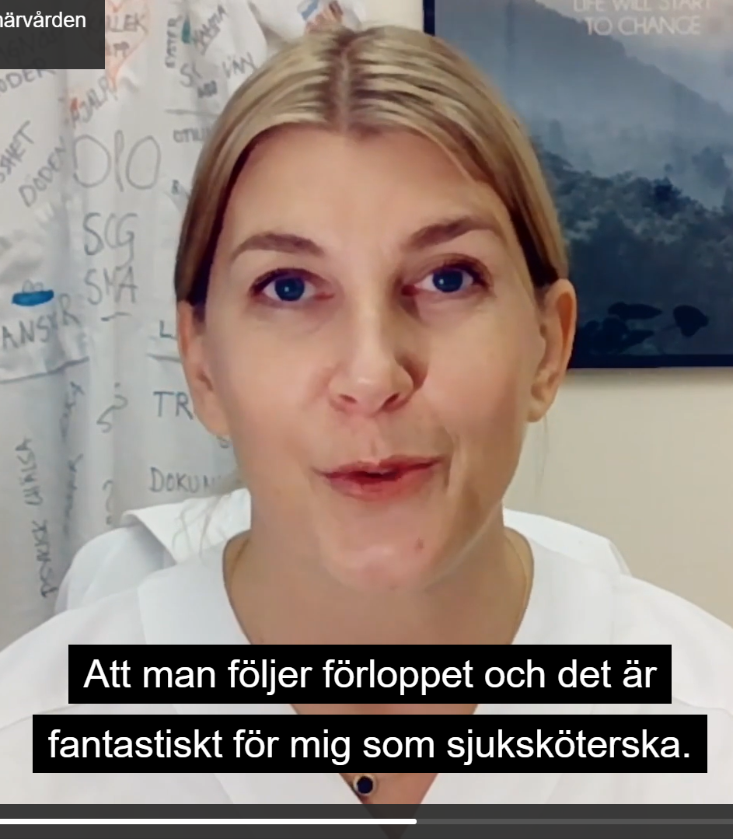
Stöd för breddinförande av arbetssätt inom Nära vård
Paketerat på webben för breddinförande
  Tydlig översikt
  Metodstöd för införande
  Filmer
  Forskning, resultat
Coaching peer to peer
  SKR stödjer med coaching i
  ramverk för lärande uppföljning

Slide 26




Nära vård i verksamheter
Proaktiv vård för sköra äldre
Samordning utifrån barnets fokus
Ökad samverkan primärvård-
specialiserad vård
Kontinuitet och team-arbete i primärvård
Nya arbetssätt | SKR

Slide 27



Nära vård i styrning och ledning
Gemensam plan primärvård
Ramverk lärande uppföljning
Hälsoval (enklare styrning för Nära vård)
Gemensam plan primärvård | SKR
Ramverk lärande uppföljning | SKR
Enklare styrning för Nära vård | SKR
Notes:
Inspiration: Om Hälsoval - För vårdgivare Region Kalmar län

Slide 28
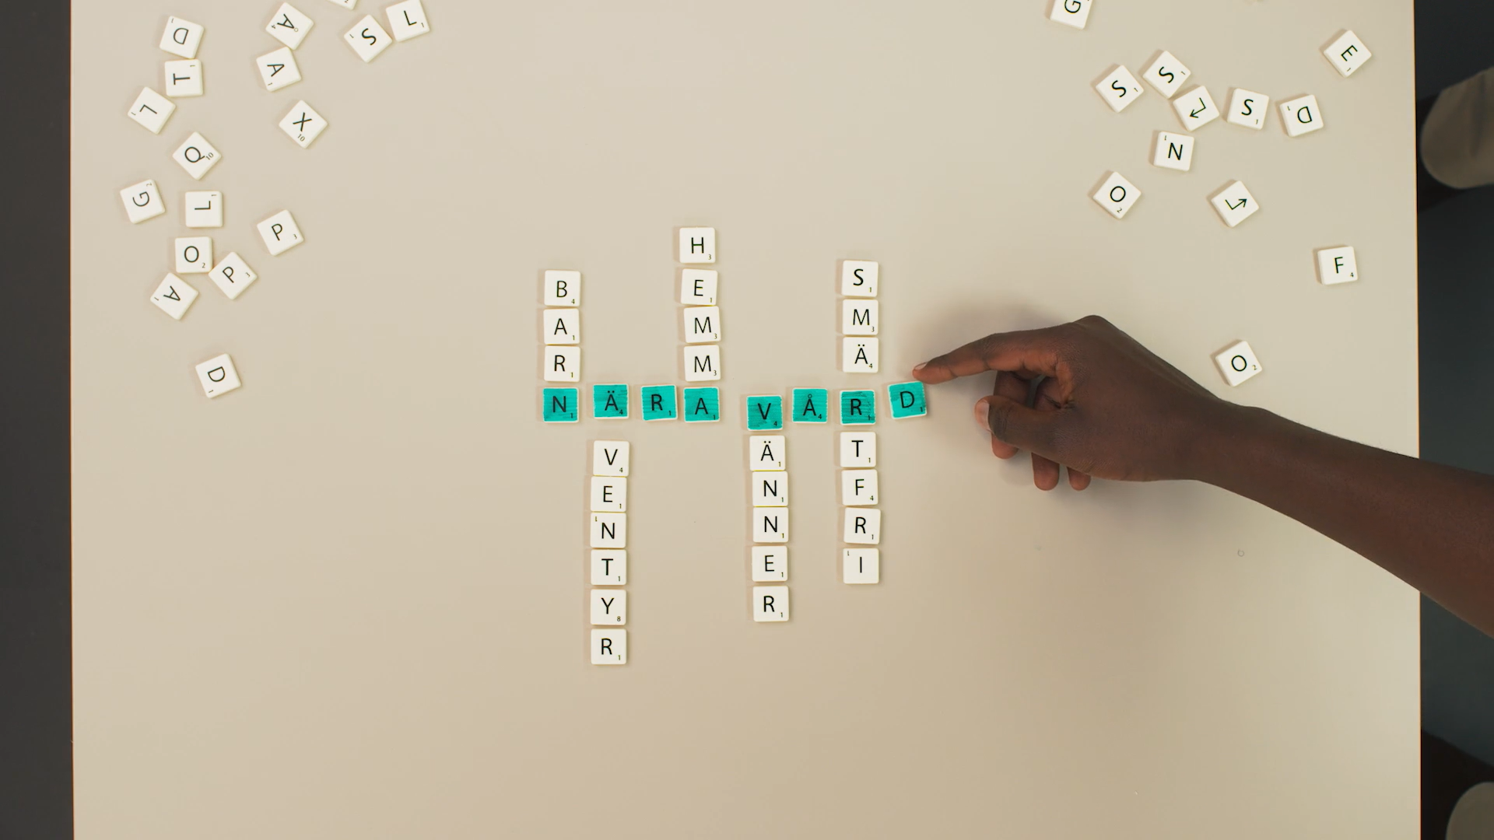

Introduktionsfilmer om Nära vård
Nära vård - en introduktion
Kort introduktionsfilm om Nära vård (cirka 2 minuter).
Presentera Nära vård
Lär dig mera om Nära vård! En film publicerad på skr.se där grunderna om och nuläget i arbetet med Nära vård presenteras (cirka 42 minuter).
Notes:
Introduktionsfilm Nära vård 2:15 min Högerklicka på länken och välj öppna. Klicka på symbolen för helskärm och starta

